Slide 1

Evolución del empleo registrado del sector privado en los principales centros urbanos
ENCUESTA DE INDICADORES LABORALES
Informe mensual Septiembre de 2017
Subsecretaría de Políticas, Estadísticas y Estudios Laborales
Secretaría de Empleo

Slide 2
Observaciones principales
En el conjunto de los aglomerados relevados^{1/}, el empleo privado formal presentó una variación positiva de 0,2% en septiembre de 2017 con respecto a agosto. Comparado con el mismo mes del año 2016, se observa un aumento de 1,3%.
Este comportamiento del empleo en septiembre de 2017 se explica por el crecimiento en todas las ramas, Industria Manufacturera (+0,1%), Construcción (+0,8%), Comercio, restaurantes y hoteles (+0,2%), Transporte, almacenaje y comunicaciones (+0,4%), Servicios financieras y a las empresas (+0,1%) y Servicios comunales y sociales (+0,1%).
En el conjunto de aglomerados, a nivel trimestral, el III trimestre de 2017 presentó una variación positiva de +0,4% respecto al trimestre anterior, asimismo el empleo creció un 1,1% en comparación con el III trimestre de 2016.
En el Gran Buenos Aires, el empleo también presentó una variación positiva de 0,2% con respecto al mes de agosto de 2017. Todas las ramas crecieron con excepción de Industria manufacturera que por segundo mes consecutivo sigue estable. En tanto los datos de la variación mensual para el resto de ramas son: Construcción (+0,7%), Comercio, restaurantes y hoteles (+0,3%), Transporte, almacenaje y comunicaciones (+0,4), Servicios financieros y a las empresas (+0,1%) y Servicios comunales y sociales (+0,2%). De igual manera, en comparación con el mismo mes del año pasado, este aglomerado creció +0,8%. El III trimestre de 2017 arrojó en este conjunto una variación positiva de 0,3% en relación al trimestre anterior. En la comparación con el tercer trimestre de 2016, el empleo presentó un crecimiento de 0,8%.
En el Total interior^{2/}, se observa un aumento mensual del empleo del 0,1% producto de variaciones positivas en Industria manufacturera (+0,2%), Construcción (+1,1%), Comercio, restaurantes y hoteles (+0,1%) y Transporte, almacenaje y comunicaciones (+0,2%). En tanto Servicios financieros y a las empresas se mantuvo estable y Servicios comunales, sociales y personales se redujo un 0,2%. En la comparación interanual con septiembre de 2016, el empleo presenta una variación positiva de 2,8%. El III trimestre de 2017 arrojó en este conjunto una variación positiva de 0,8% en relación al trimestre anterior. En la comparación con el tercer trimestre de 2016, el empleo presentó un crecimiento de 2,7%.
En el agregado interior los aglomerados que presentaron variaciones mensuales positivas fueron: Gran Mendoza (+0,1%), Gran Rosario (+0,2%), Gran Paraná (+0,2%), Gran Resistencia (+0,4%), Gran Santa Fe (+0,2%), Gran Tucumán (+0,3%) y Gran Jujuy (+0,4%). En tanto Gran Bahía Blanca vuelve a reducirse en un 0,3% y Gran Córdoba muestra estabilidad.
En el total de aglomerados tanto las incorporaciones como las desvinculaciones disminuyeron en relación al mes pasado. Similar comportamiento se presenta en el Gran Buenos Aires y en el conjunto del interior.
Las expectativas netas de aumentar las dotaciones de personal (diferencia entre la proporción de empresas que espera aumentar sus dotaciones y aquellas que esperan disminuirlas) arrojaron en septiembre de 2017 un valor de 7,6%, levemente inferior al del mes pasado que fue del 8,2%.
Se relevaron en septiembre de 2017 un total de 2799 empresas en los aglomerados de: Gran Buenos Aires, Gran Córdoba, Gran Mendoza, Gran Rosario, Gran Tucumán, Gran Resistencia, Gran Santa Fe, Gran Paraná, Gran Bahía Blanca y Gran Jujuy. Gran Buenos Aires tiene un peso en la participación del empleo relevado por la EIL del 65%.
1/ Incluye los aglomerados: Gran Buenos Aires, Gran Córdoba, Gran Mendoza, Gran Rosario, Gran Resistencia, Gran Santa Fe, Gran Paraná, Gran Tucumán, Gran Bahía Blanca y Gran Jujuy.
2/ Incluye los aglomerados: Gran Córdoba, Gran Mendoza, Gran Rosario, Gran Resistencia, Gran Santa Fe, Gran Paraná, Gran Tucumán, Gran Bahía Blanca y Gran Jujuy.

Slide 3
Indice
Evolución mensual en total aglomerados y comparación GBA-Interior
Movilidad de personal, incorporaciones y desvinculaciones en booms y recesiones
El empleo en los aglomerados
Ampliación de la EIL
El empleo por rama de actividad y tamaño de empresa
Evolución del empleo según modalidad contractual y calificación de la tarea
Evolución trimestral del empleo según rama de actividad
Puestos vacantes y demanda laboral
Expectativas empresarias
Despidos y suspensiones
Ficha técnica

Slide 4
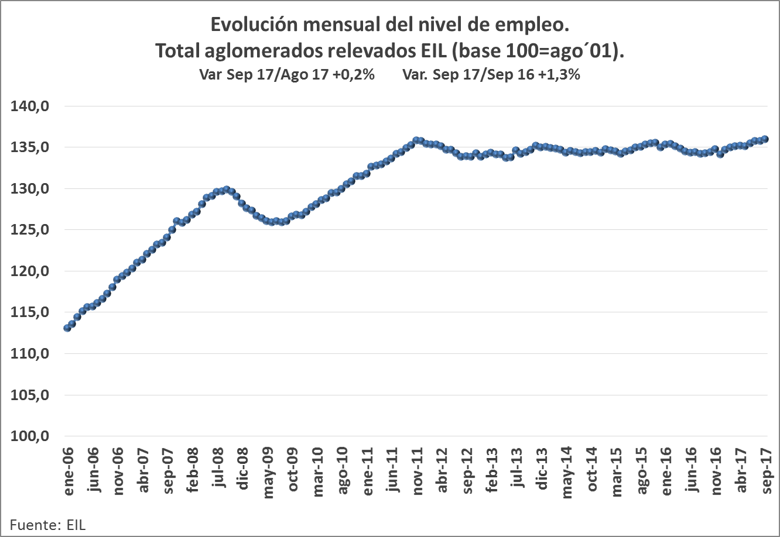
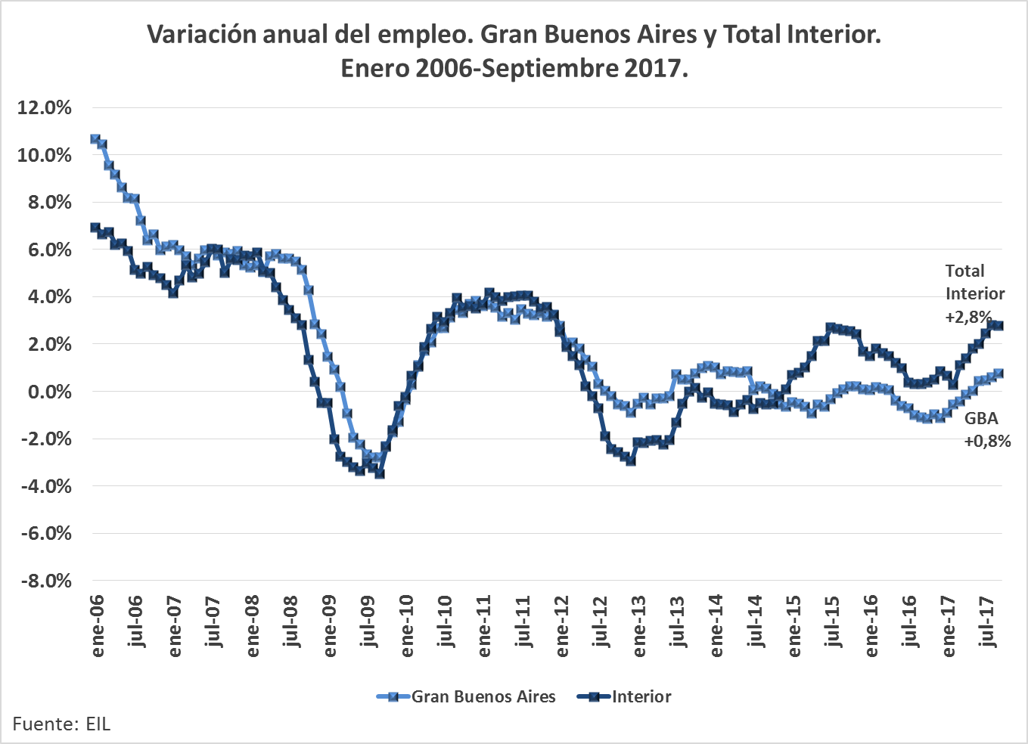
Evolución mensual en total aglomerados y comparación GBA-Interior.

Slide 5
Movilidad de personal, incorporaciones y desvinculaciones en booms y recesiones.
Total aglomerados.
En el total de aglomerados, tanto la tasa de entrada (2,2%) (proporción de incorporaciones de personal respecto del total de la dotación) como la tasa de salida (2,0%) (proporción de desvinculaciones de personal respecto del total de la dotación) disminuyeron con respecto al mes de agosto.
En comparación con períodos de crecimiento del empleo, se observa una baja tasa de entrada.

Slide 6
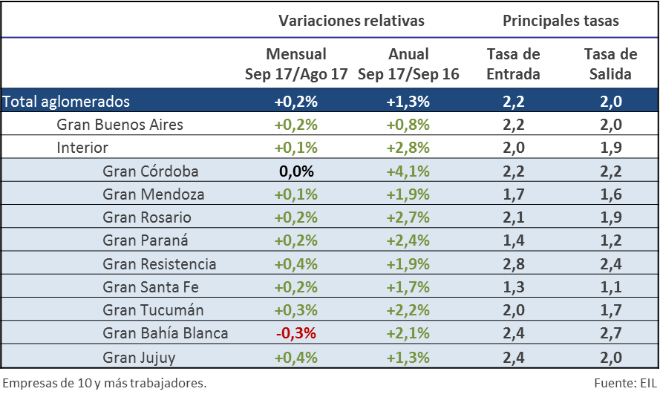
El empleo en los aglomerados.
En septiembre de 2017, se observa un aumento en el nivel de empleo en todos los aglomerados, con excepción de Gran Bahía Blanca que presenta una variación negativa de (-0,3%) y Gran Córdoba que presenta estabilidad.
El incremento anual del conjunto de los aglomerados se explica por el crecimiento en Gran Buenos Aires (+0,8%), cuyo peso en la participación del empleo relevado por la EIL alcanza el 65%, y en el Interior (+2,8%).
La totalidad de los aglomerados de este último conjunto presentaron variaciones anuales positivas: Gran Córdoba (+4,1%), Gran Bahía Blanca (+2,1%), Gran Rosario (+2,7%), Gran Paraná (+2,4%), Gran Tucumán (+2,2%), Gran Mendoza (+1,9%), Gran Santa Fe (+1,7%), y Gran Jujuy (+1,3%) y Gran Resistencia (+1,9%).

Slide 7
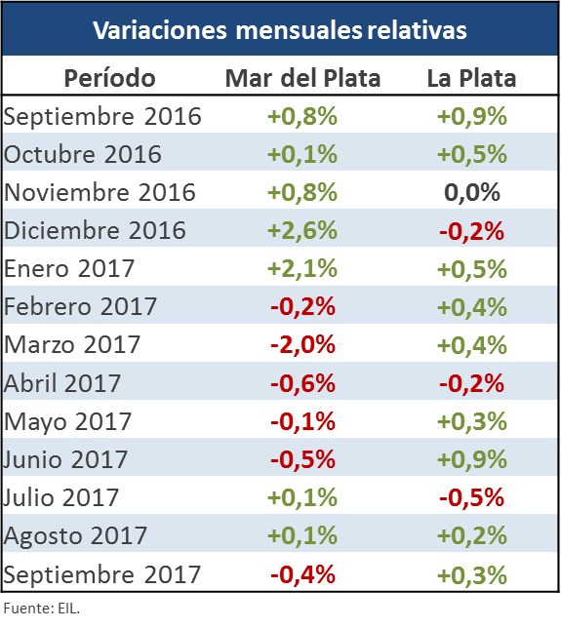
Ampliación de la EIL.
Dentro del objetivo continuo de reforzar la producción estadística y calidad de la Encuesta de Indicadores Laborales, se realizó en el mes de septiembre de 2016 la incorporación de dos aglomerados al marco muestral del programa: Mar del Plata y La Plata. Ambos aglomerados representan en su conjunto la inclusión de aproximadamente unas 6800 empresas y 191.000 trabajadores al relevamiento que se efectúa mensualmente.
Los datos mensuales de la variación del empleo en empresas de 10 y más trabajadores para estos nuevos aglomerados se presentan en el siguiente cuadro:

Slide 8
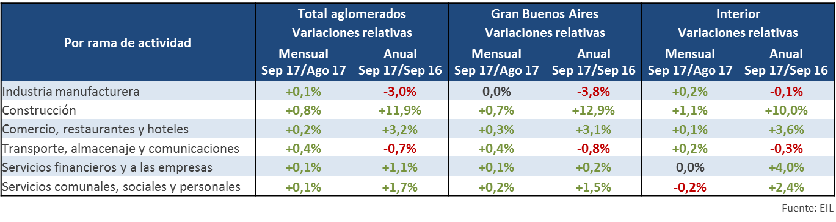
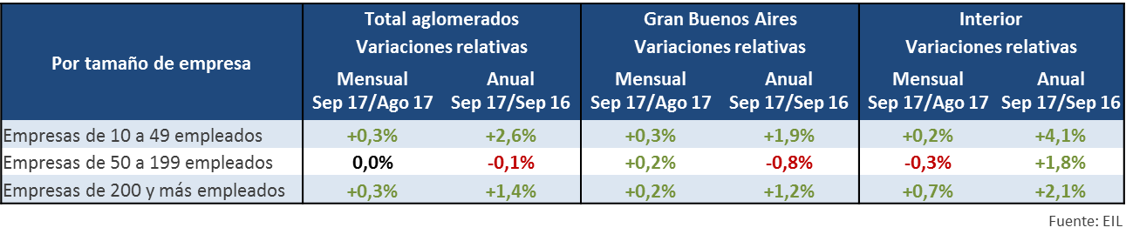
El empleo por rama de actividad y tamaño de empresa.
Según rama de actividad, se observan variaciones mensuales positivas tanto en el total de los aglomerados como en el interior, en Industria manufacturera (+0,1% y +0,2%), Construcción (+0,8% y +1,1%), Comercio, restaurantes y hoteles (+0,2% y +0,1% ) y Transporte, almacenaje y comunicaciones (+0,4% y +0,2%).
Las ramas que diferencian su comportamiento fueron: Servicios financieros y a las empresas en donde en el total de aglomerados su comportamiento es positivo (+0,1%) en tanto que en el interior se mantiene estable. Para Servicios comunales, sociales y personales el agregado total crece un 0,1% y por el contrario en el interior disminuye un 0,2%.
Con respecto a la variación anual, se observa que la Industria manufacturera mantiene variaciones negativas tanto en el Total aglomerados (-3,0%) como en el Total Interior (-0,1%) al igual que en Transporte, almacenaje y comunicaciones (-0,7% y -0,3% respectivamente). El resto de ramas presenta valores anuales positivos en ambos conjuntos.
En la distinción por tamaño de empresa, se observa tanto en el total de aglomerados como en el conjunto del interior un incremento mensual del empleo en las empresas pequeñas. Las medianas se mantuvieron estables y disminuyeron en el interior (-0,3%), mientras que las más grandes se relevaron en aumento tanto en el total como en el interior (+0,3% y +0,7%) respectivamente.
En comparación con septiembre de 2016, las empresas pequeñas y grandes experimentaron incrementos en sus planteles (+2,6% y +1,4% respectivamente) dando cuenta de la variación positiva anual en el total de aglomerados. En el interior, al igual que el mes pasado, el crecimiento anual del empleo se explica por el aumento relevado en todos los tamaños de empresa.

Slide 9
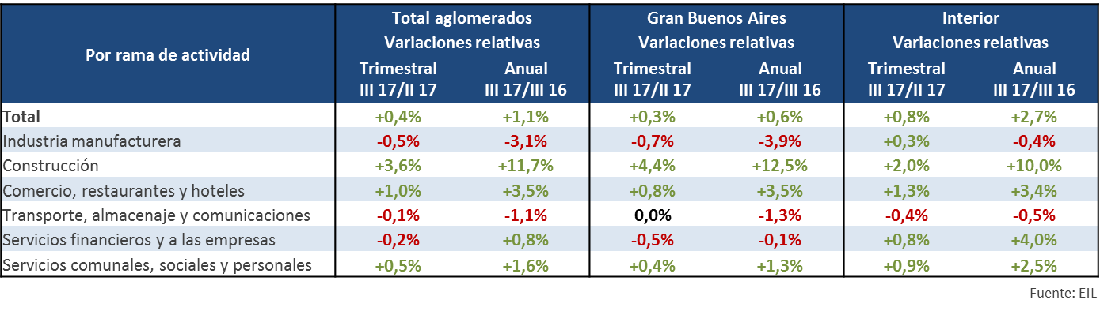
Evolución trimestral del empleo por rama de actividad.
Respecto a la evolución trimestral, tanto en el total aglomerados (influenciado fuertemente por el Gran Buenos Aires) como en el interior, se observan variaciones trimestrales positivas influenciados fundamentalmente por Construcción (+3,6% y +2,0% respectivamente), Comercio (+1,0% y +1,3%) y Servicios comunales y sociales (+0,5% y +0,9%). En tanto las ramas que tuvieron un comportamiento diferenciados en la variación trimestral fueron, Industria manufacturera (-0,5% y +0,3% para cada agregado) y Servicios financieros y a las empresas (-0,2% y +0,8% respectivamente). Transporte, almacenaje y comunicaciones posee un desempeño negativo en el total aglomerados e interior (-0,1% y -0,4%).
En la comparación anual con el tercer trimestre de 2016, la Industria manufacturera y Transporte almacenaje y comunicaciones presentaron reducciones en el empleo en el total de aglomerados y total interior (-3,1% y -0,4% y -1,1% y -0,5%).

Slide 10
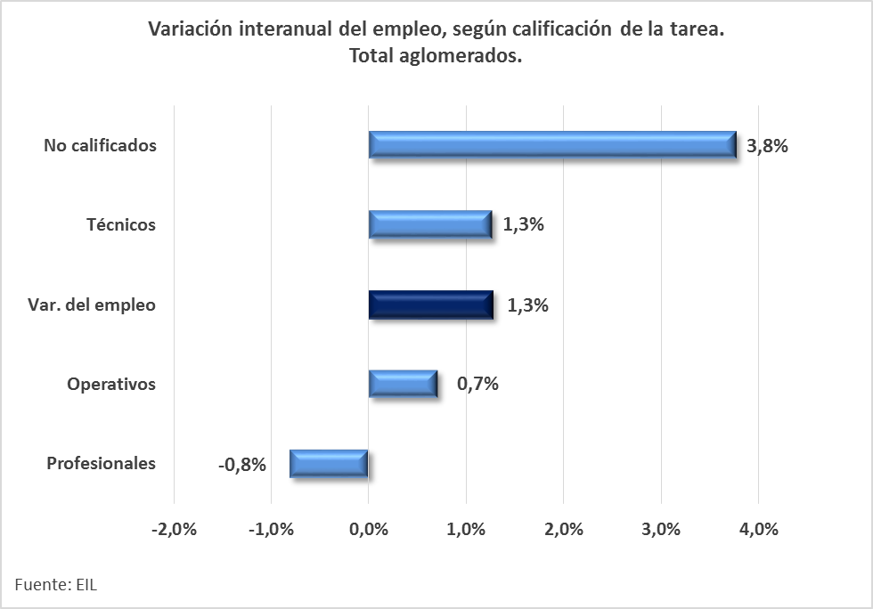
Evolución del empleo según modalidad contractual y calificación de la tarea.
Total aglomerados.
MODALIDAD CONTRACTUAL
Durante el mes de septiembre de 2017, la modalidad de contratación a tiempo indeterminado presentó un aumento de 0,1% en el Total aglomerados, mientras que las modalidades a tiempo determinado y personal de agencias en el conjunto tuvieron un incremento de 2,1%. En el interior se observa un crecimiento de ambas modalidades del 0,1% y 0,3% respectivamente.
En la comparación interanual con septiembre de 2016, en el Total Aglomerados se relevó una variación positiva del 0,4% en los contratos por tiempo indeterminado frente a un incremento del 19,1% en las modalidades a tiempo determinado y personal de agencias. Por su parte, en el interior se observa un aumento para ambos casos del 1,5% y 23,1% respectivamente.
Cabe destacar que el peso de la modalidad a tiempo indeterminado en el total del empleo, según se observa a lo largo de toda la serie de datos relevada por la EIL, es del orden del 96% mientras que las modalidades a tiempo determinado y personal de agencias representan, en conjunto, un 4%.
CALIFICACIÓN
Al observar la dinámica interanual, se observa un crecimiento en las actividades no calificadas (+3,8%), técnicas (+1,3%) y operativas (+0,7%), mientras que el empleo nuevamente se redujo en las profesionales (-0,8%).

Slide 11
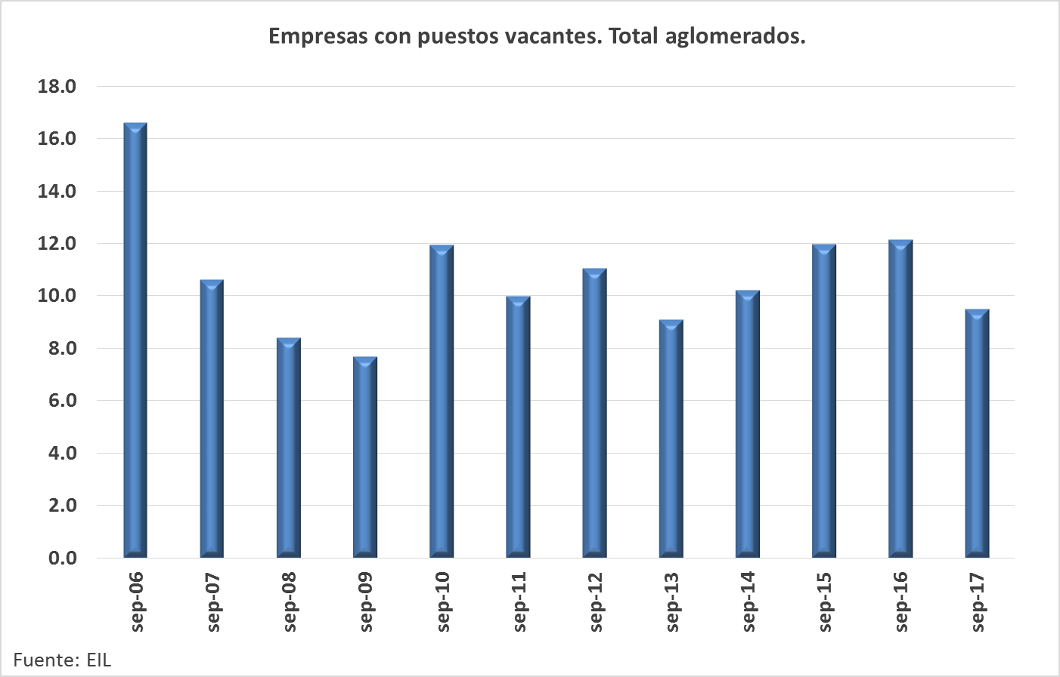
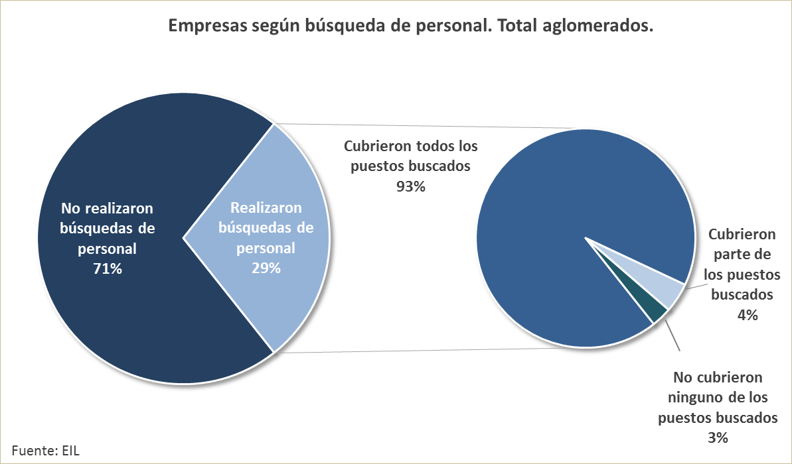
Puestos vacantes y demanda laboral. Total aglomerados.
Durante el mes de septiembre de 2017, el 9,5% de las empresas relevadas declaró puestos vacantes para reemplazar o aumentar sus dotaciones, valor inferior a septiembre del 2016.
Del porcentaje de empresas que realizaron búsquedas de personal, el 7% registró algún problema para la cobertura, sea porque no lograron cubrir parte (4%) o ninguno de los puestos buscados (3%).

Slide 12
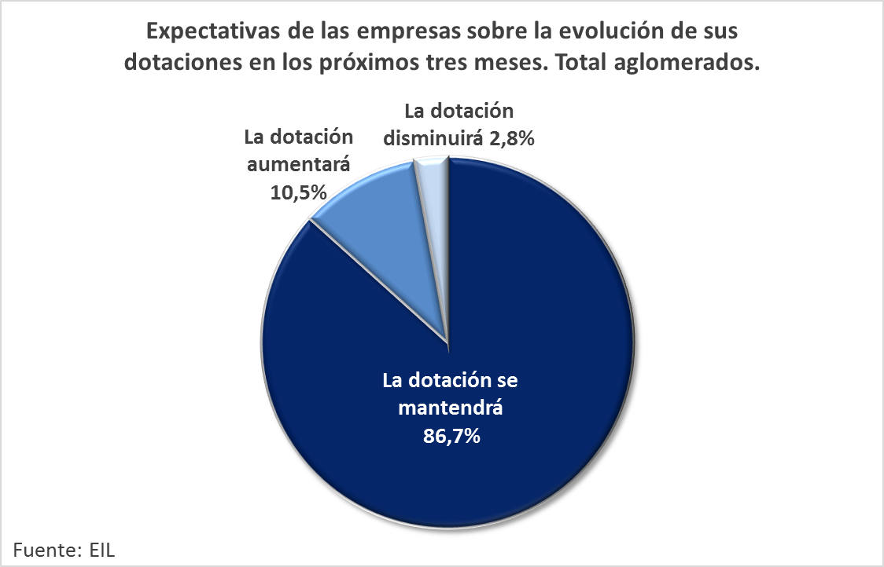
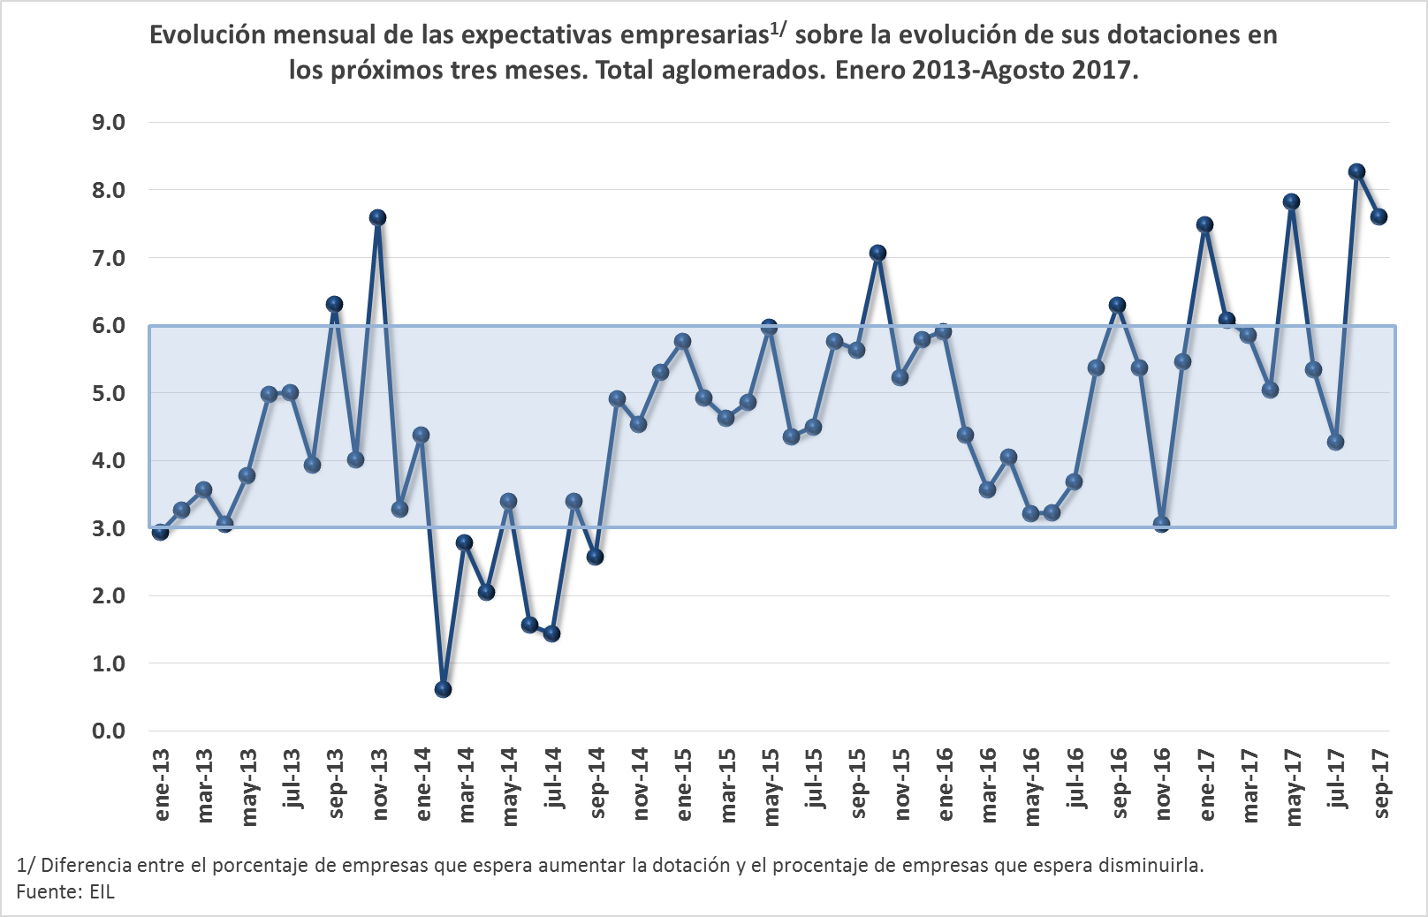
Expectativas empresarias. Total aglomerados.
En septiembre de 2017, el 86,7% de las empresas encuestadas espera mantener estable sus dotaciones para los próximos tres meses, un 10,5% espera aumentarla y un 2,8% considera que su dotación disminuirá.
En septiembre de 2017 la expectativa neta de empleo (diferencia entre la proporción de empresas que espera aumentar sus dotaciones y aquellas que esperan disminuirlas) fue del 7,6%. Se observa así un leve decrecimiento de las mismas en relación al mes pasado.

Slide 13
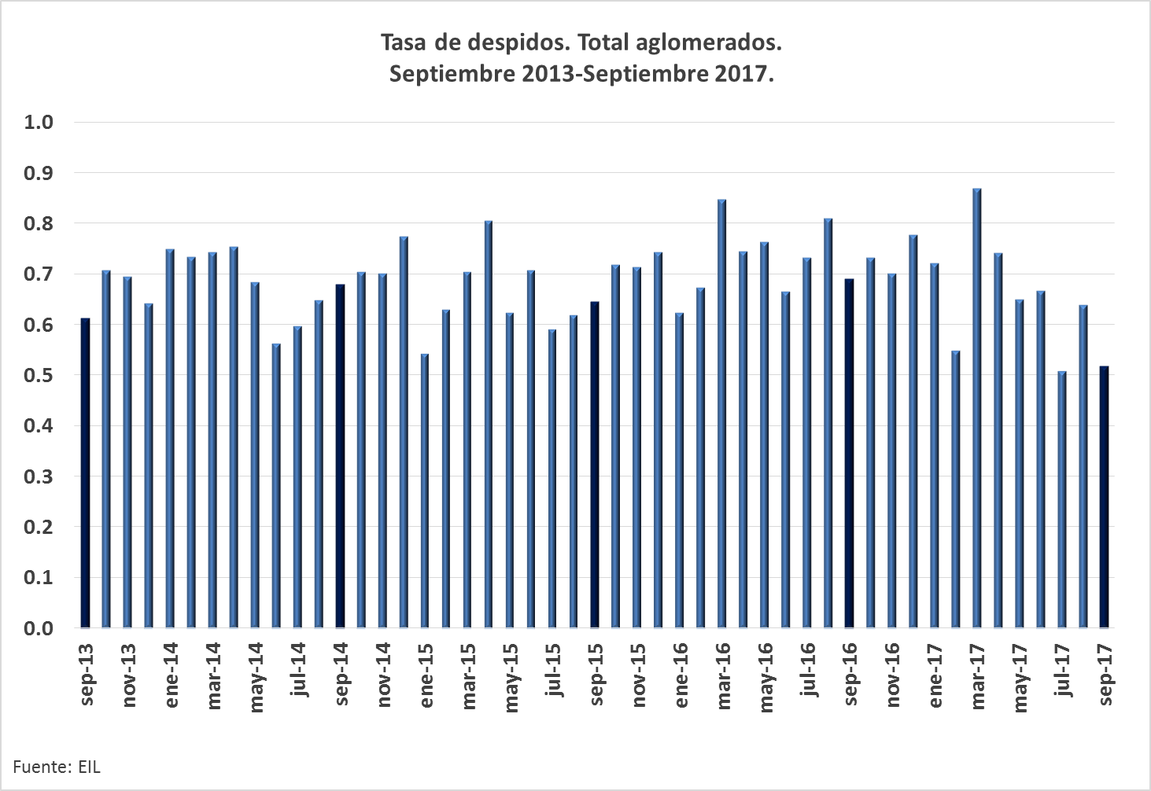
Despidos y suspensiones. Total aglomerados.
La tasa de despidos (que incluye las desvinculaciones de personal por despidos sin causa, fin de período de prueba y finalización de obras) en septiembre de 2017 fue del 0,5%. Esta proporción se encuentra dentro de los parámetros relevados en los últimos cuatro años.
En septiembre de 2017, del total de empresas que aplicaron suspensiones (6,7%), un 1,4% lo hizo por caída de la demanda.

Slide 14
Marco muestral y empresas relevadas por aglomerado, rama de actividad y estrato de tamaño. Septiembre de 2017.
La Encuesta de Indicadores Laborales (EIL) es un programa estadístico que releva mensualmente y de forma permanente el Ministerio de Trabajo, Empleo y Seguridad Social (MTESS) desde el año 1996. En la actualidad, la encuesta se releva en diez centros urbanos, a empresas privadas formales a partir de 10 trabajadores – Gran Buenos Aires, Gran Córdoba, Gran Rosario, Gran Mendoza y Gran Tucumán – y a partir de 5 trabajadores – Gran Paraná, Gran Resistencia, Gran Santa Fe, Bahía Blanca y Gran Jujuy. En todos los casos se relevan empresas de todas las ramas de actividad, exceptuando el sector de actividades primarias (agropecuario y minas y canteras).
Se estima la evolución del empleo a partir de tres indicadores básicos:
Variación del empleo: Relación entre la diferencia de las altas de personal y las desvinculaciones de personal sobre la dotación inicial del mes de referencia. De igual manera, se puede calcular restando la tasa de entrada y la tasa de salida.
Tasa de entrada: Proporción de altas (incorporaciones de personal) sobre la dotación inicial del mes de referencia.
Tasa de salida: Proporción de bajas (desvinculaciones de personal) sobre la dotación inicial del mes de referencia.
Modalidad de relevamiento: El relevamiento se realizó entre los días 1 y 19 de octubre de 2017. Las empresas participan de la EIL según su tamaño: doce veces consecutivas las empresas de menos de 500 trabajadores y 18 veces consecutivas las empresas de 500 y más trabajadores. A partir del 2014, el relevamiento se realiza de forma online. Las empresas cargan los datos con usuario y contraseña propias sobre un aplicativo con controles de coherencia y consistencia de la información solicitada.
Link a página web con más resultados:
http://www.trabajo.gob.ar/left/estadisticas/eil/resultados.asp
1/ Incluye los aglomerados: Gran Córdoba, Gran Mendoza, Gran Rosario, Gran Resistencia, Gran Santa Fe, Gran Paraná, Gran Tucumán, Gran Bahía Blanca y Gran Jujuy.

Slide 15

Subsecretaría de Políticas, Estadísticas y Estudios Laborales
011-4310-6264
sptyel@trabajo.gob.ar

